Slide 1
Разговор об этом

Slide 2
Когда начинается пубертатный период?

Slide 3
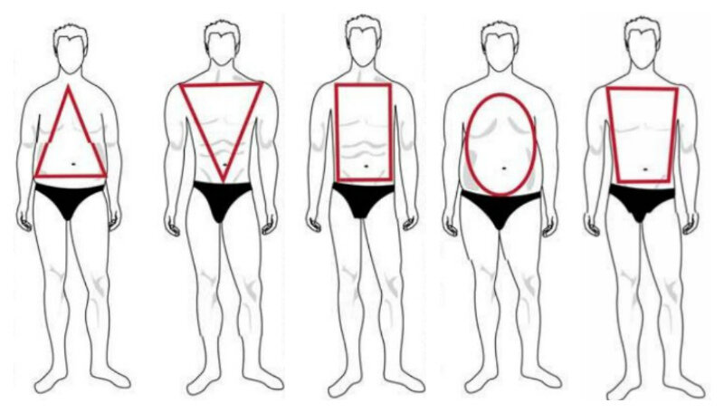
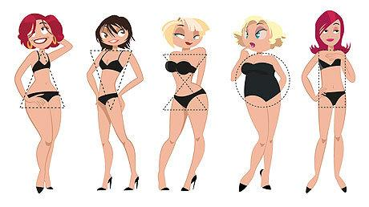
Пубертатный период
Мальчики (12-16 лет)
Тестостерон
Поллюции
Девочки (10-14 лет)
Эстроген
Менструации
изменения гормонального фона
физические изменения

Slide 4
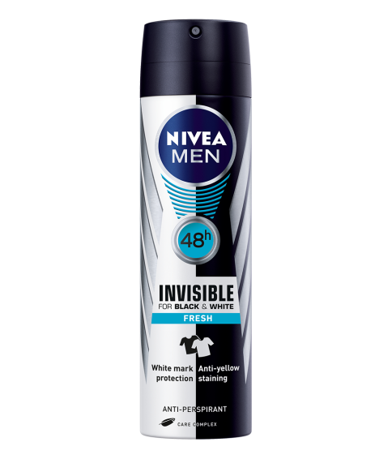
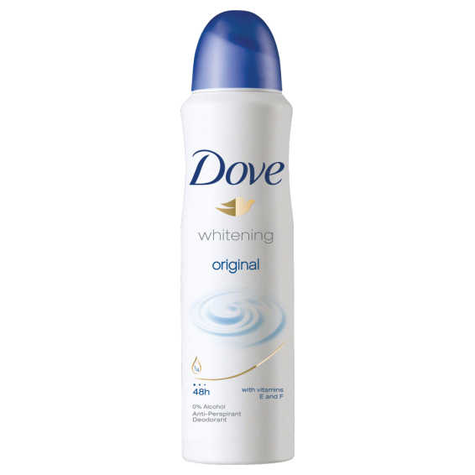
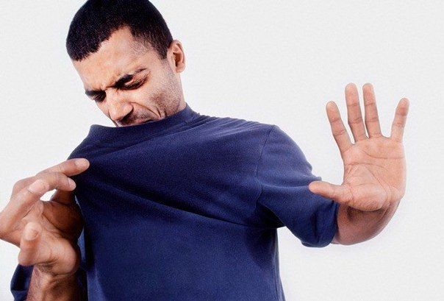
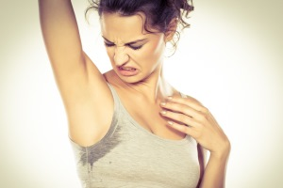
Гигиена
Запах

Slide 5
Сколько раз в день нужно мыться?

Slide 6
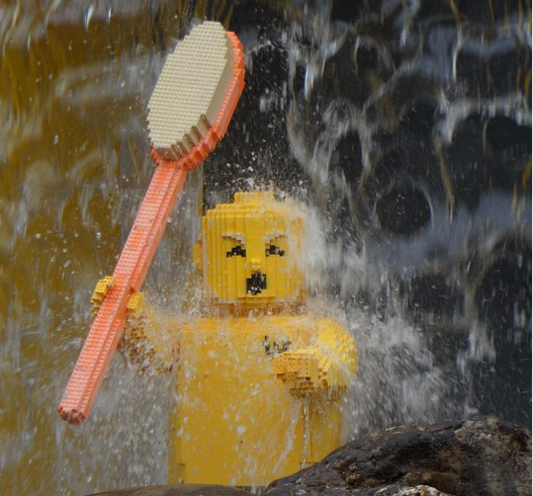
Гигиена
КАК ЧАСТО НУЖНО МЫТЬСЯ ЧЕЛОВЕКУ
1 раз в неделю с мылом
Каждый день чистой проточной водой

Slide 7
Правила интимной гигиены
Регулярность
Простой воды достаточно
Спереди назад
Без фанатизма
Если мыло, то нейтральное
Аптечные средства — не маркетинговый ход
Прокладки на каждый день — не средство гигиены
Внимание на бельё

Slide 8
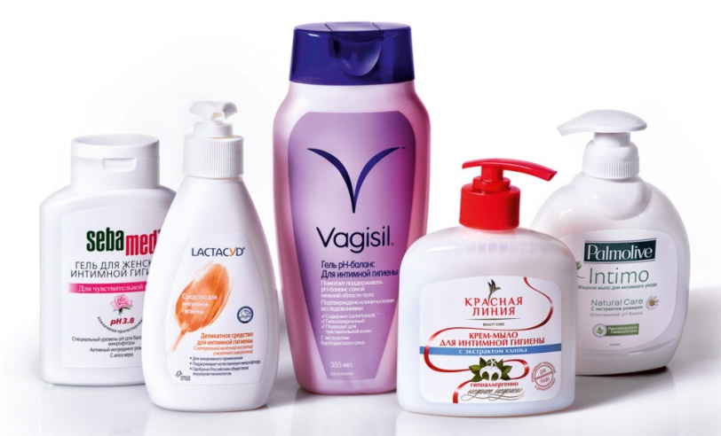
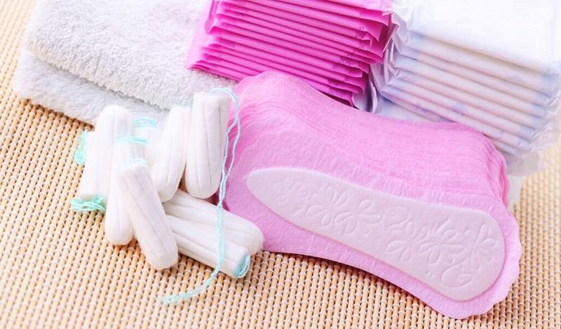
Гигиена во время менструации
Гигиенические средства для девочек (тампоны, прокладки, менструальные чаши)
Регулярное мытье
Чистое белье и свободная одежда
Регулярная смена гигиенических средств
Если мыло, то нейтральное

Slide 9
К чему может привезти нарушение правил интимной гигиены?

Slide 10
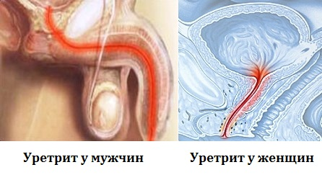
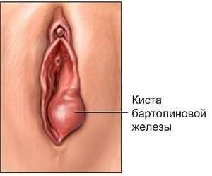
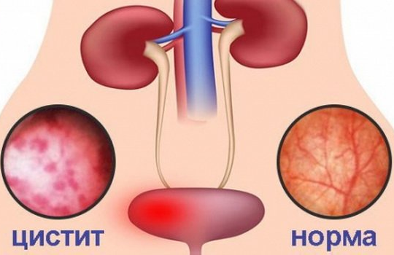
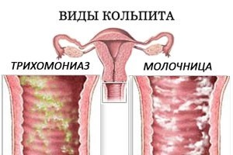
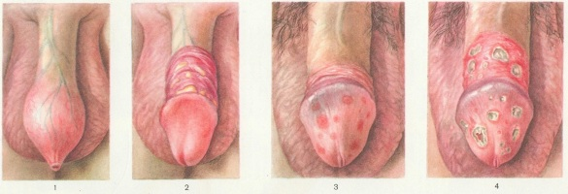
Заболевания половых органов
Баланит, баланопостит

Slide 11
Поход к врачу
Юношам нужно посещать уролога как минимум 1 раз в год. (3-5 мес.)
Девушкам проходить консультацию гинеколога один раз в 6-12 месяцев, делать это необходимо даже при отсутствии жалоб.
Лучше всего приходить на прием к доктору в первые дни после окончания менструации, т.е. На 5-9 день менструального цикла
Помимо осмотра женщинам необходимо проходить ультразвуковое исследование органов малого таза и УЗИ молочных желез также с 5-го по 9-ый день менструального цикла.
Так, через 10 дней после начала половой жизни или появления нового партнера необходимо сдать анализы на микрофлору и на инфекции, передающиеся половым путем

Slide 12
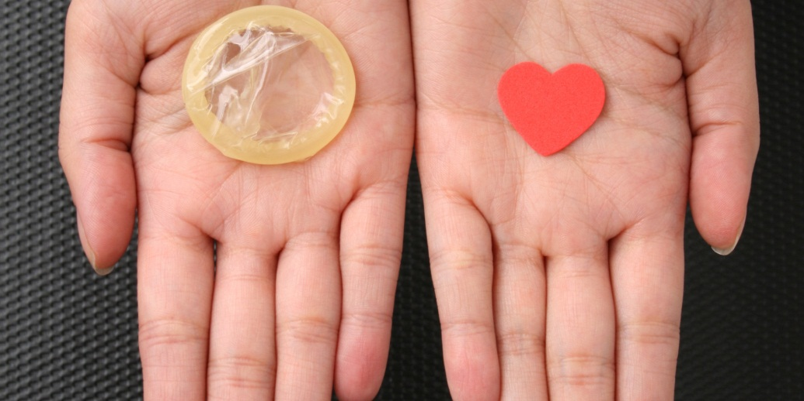
ЗППП
Заболевания, передающиеся половым путём (ЗППП), или инфекции, передаваемые половым путём (ИППП) — инфекционные заболевания, наиболее частым путём заражения которых является половой контакт.

Slide 13
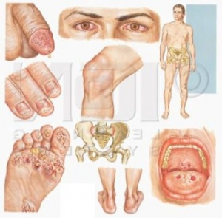
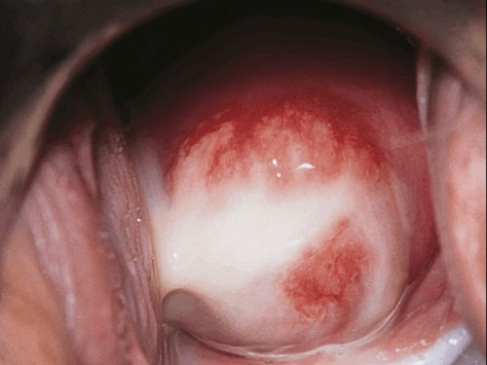
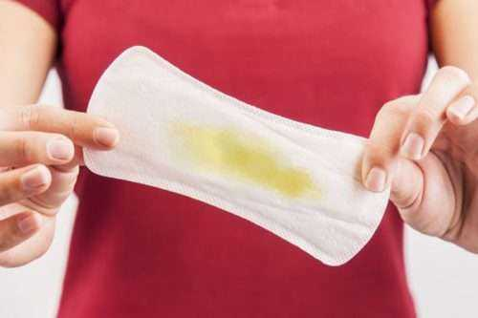
Хламидиоз
Встречается чаще у подростков и молодых людей.
Болезнь вызывается бактерией хламидией.

Slide 14
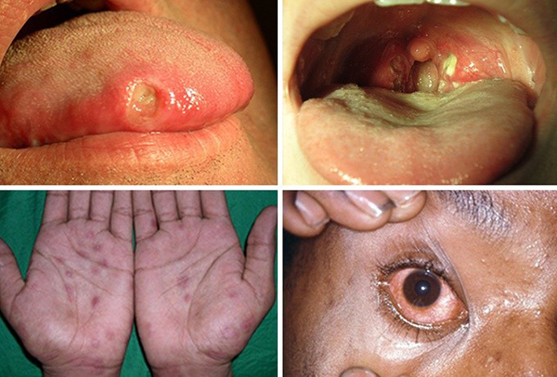
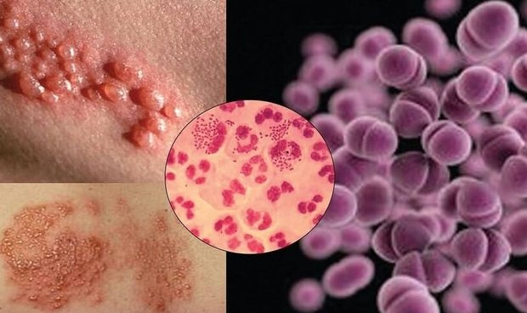
Гонорея.
вторая по распространенности инфекция- вызвана бактерией нессерией гонореей.
При отсутствии лечения может привести к бесплодию как мужчин, так и женщин.

Slide 15
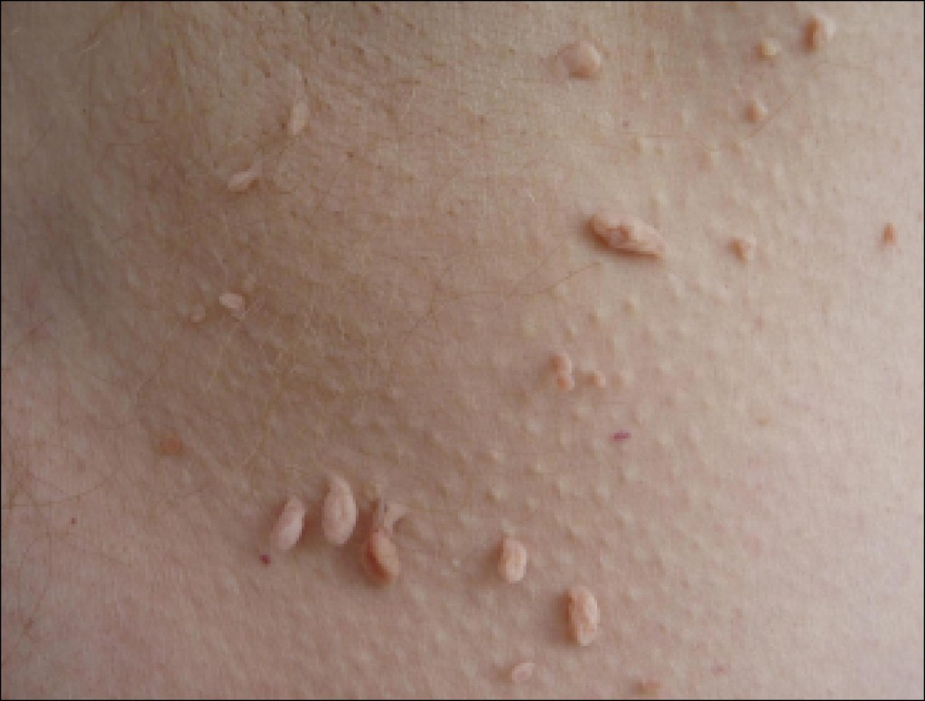
Вирус папилломы человека (ВПЧ).
Появление остроконечных кондилом.
Исследования показывают, что вирус, который вызывает генитальные бородавки, также связан с раком шейки матки.

Slide 16
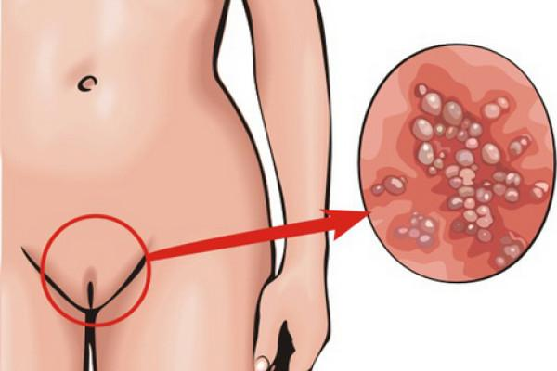
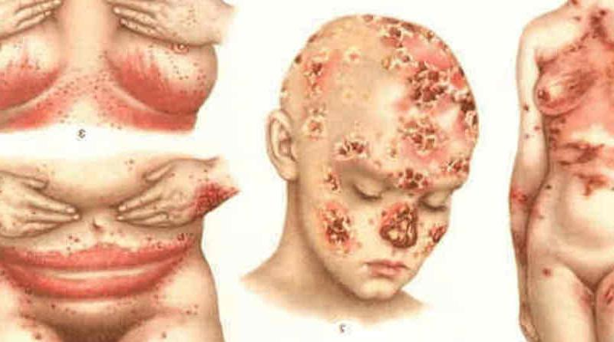
Сифилис
Возбудитель этого серьезного венерического заболевания — бледная трепонема,
Передается от матери к ребенку

Slide 17
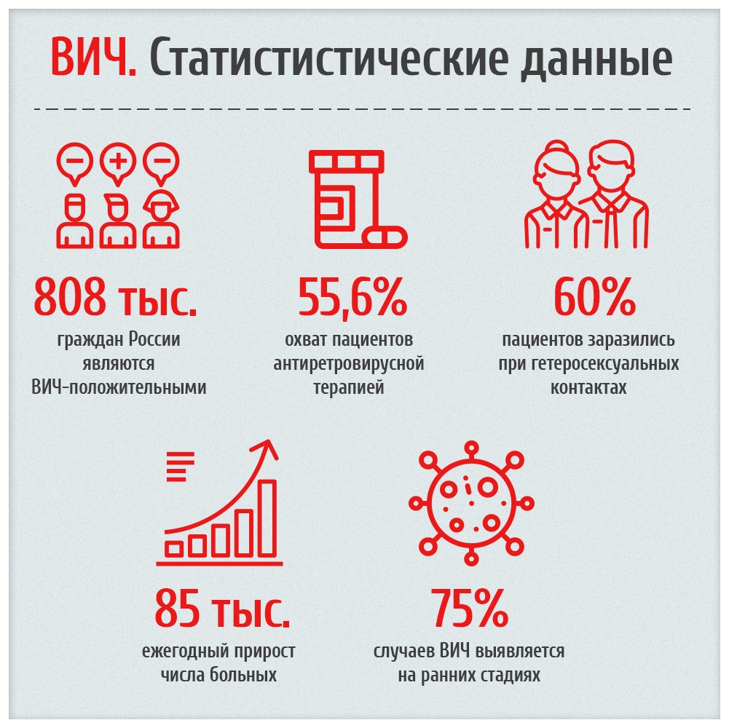
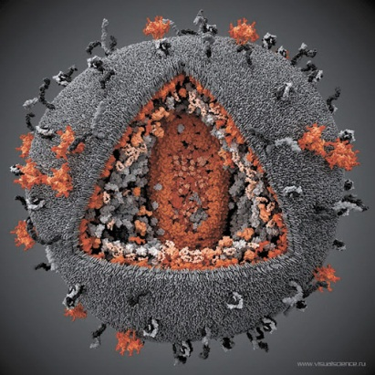
Вирус иммунодефицита человека (ВИЧ).
может вызвать СПИД (синдром приобретенного иммунодефицита).
атакует клетки иммунной системы

Slide 18
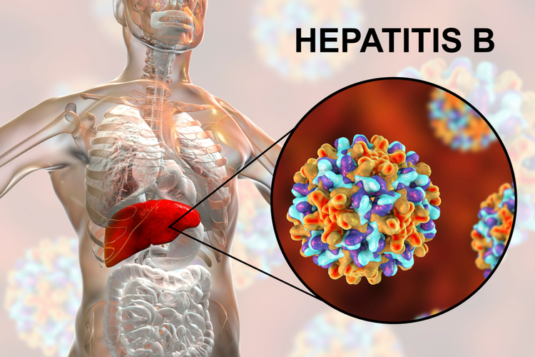
Гепатит В.
поражает печень
Не существует лечения этой болезни, однако для защиты от вируса проводится вакцинация.

Slide 19
Причинами возникновения ЗППП может стать следующее
Незащищенный секс;
Наличие ЗППП у вашего полового партнера;
Частая смена половых партнеров;
Наличие других половых партнеров у вашего партнера.

Slide 20
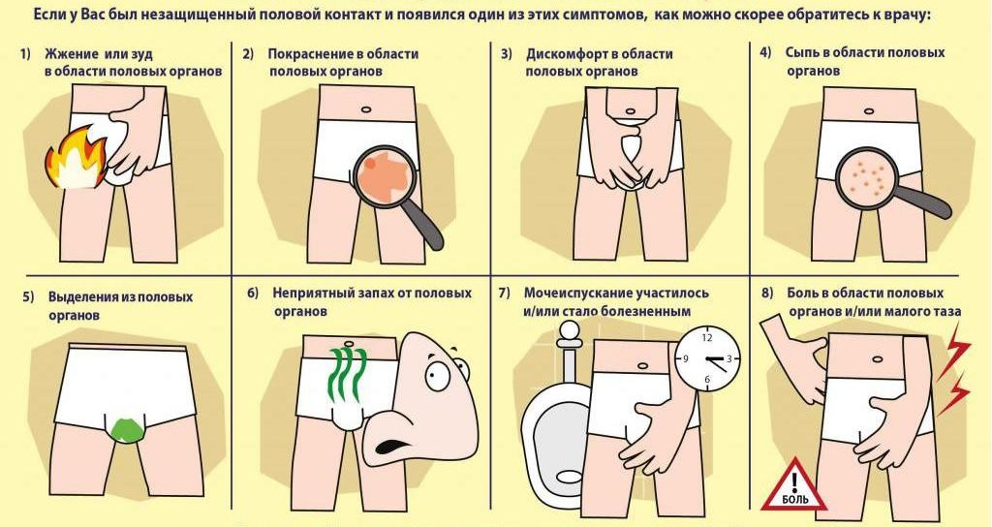

Slide 21
Контрацепция
Контрацепция – это совокупность различных способов предупреждения наступления беременности при половых контактах.

Slide 23
Не один вид контрацепции не дает 100% гарантию

Slide 24
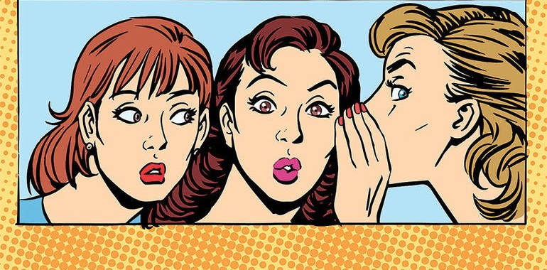
Мифы
Первый секс не заканчивается зачатием
Во время месячных не бывает зачатия
Календарный метод и прерванный половой акт работают
Не бывает беременности, если женщина не испытала оргазма
Народные методы лучше (Долька лимона. Горячая ванна. Подмывания и спринцевания растворами.)
Пусть партнёр предохраняется, это не моя задача

Slide 25
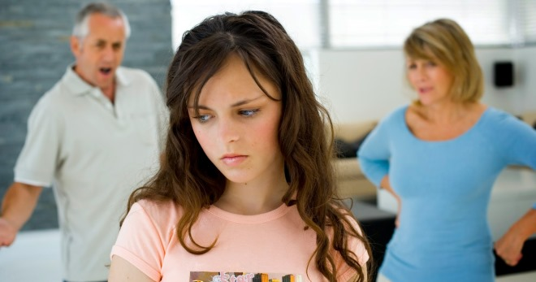
Подростковая беременность
12 миллионов девочек в возрасте 15-19 лет
777 000 девочек в возрасте до 15 лет

Slide 26
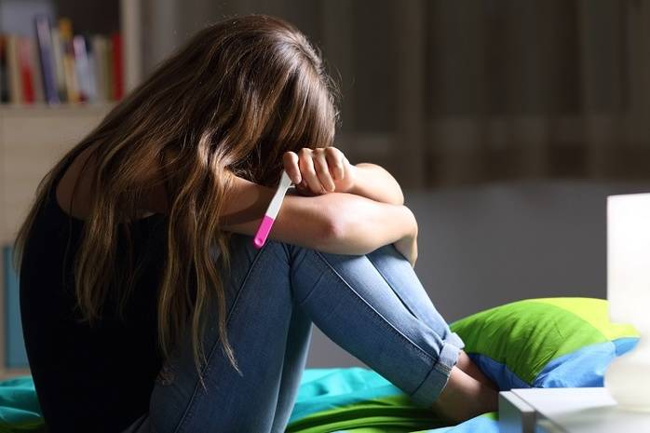
Последствия
основной причиной смертности среди девочек в возрасте 15-19 лет во всем мире
небезопасного аборта
Высокая смертность новорожденных
Инфекции
Бесплодие
социальное неприятие
насилие со стороны
партнеров, родителей
сверстников.

Slide 27
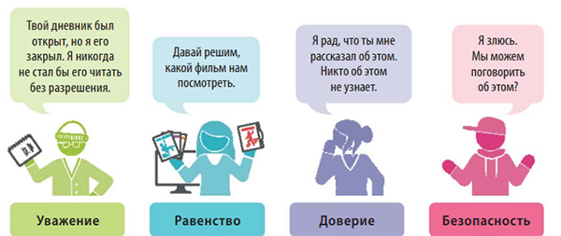
Здоровые и нездоровые отношения
Вступать в отношения имеет смысл только с тем, к кому есть настоящий и взаимный интерес.

Slide 28
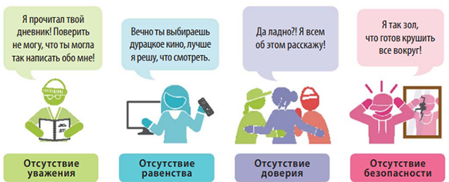
Если один человек обращается с другим неуважительно, если в паре нет равенства, безопасности и доверия, то с этими отношениями что-то не так.

Slide 29
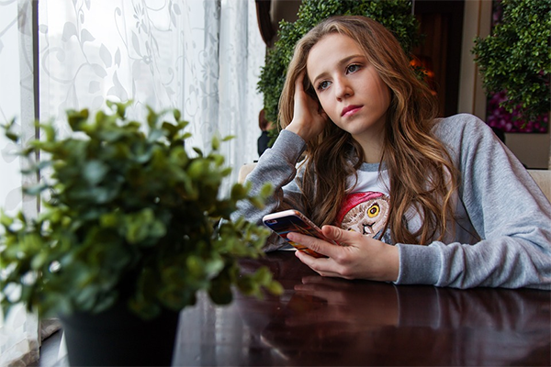
Интимные отношения
Согласие
Умей сказать «нет»
«нет») означает «нет». Согласия не было. Это желание нужно уважать
уважения друг к другу
контрацептивы

Slide 30
Любовь к себе – это не долг, а единственный здоровый путь

Slide 31
Спасибо за внимание!

